Slide 1


ARQUITECTURA EMPRESARIAL
TEMA 10
ARQUITECTURA DEAPLICACIONES
Relación entre aplicaciones y procesos del negocio.
Portafolio de aplicaciones y su categorización.
Integración tecnológica: interoperabilidad, plataformas, servicios.
Análisis de brechas tecnológicas

Slide 2
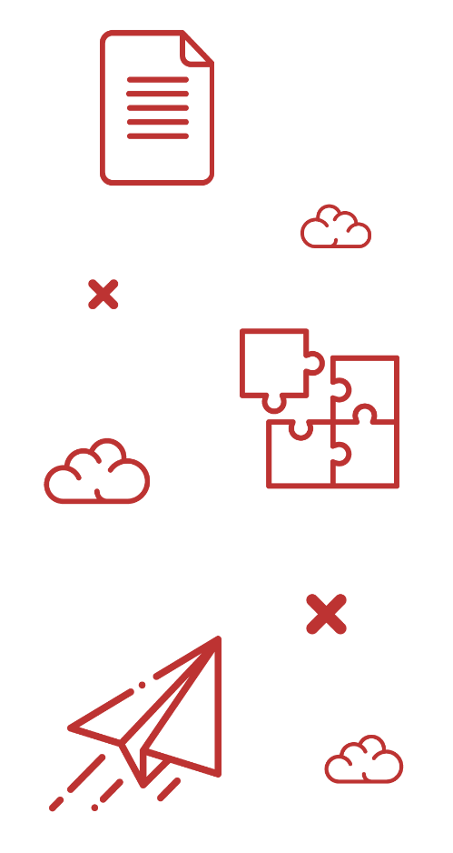


INTRODUCCIÓN
DE LA SESIÓN

Slide 3

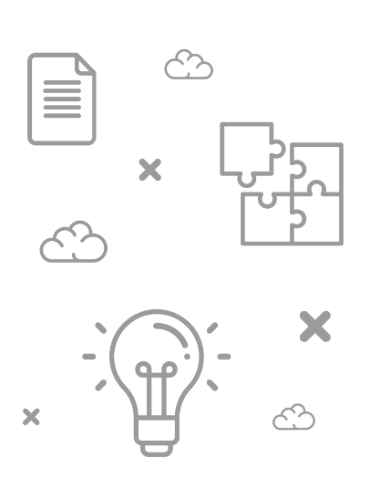
+ INTRODUCCIÓN
La Arquitectura de Aplicaciones analiza cómo los sistemas de información soportan los procesos del negocio y habilitan la ejecución de las capacidades estratégicas. No se limita a inventariar software, sino que modela la estructura lógica de las aplicaciones, sus servicios, dependencias e integración con datos y plataformas.
En un enfoque arquitectónico formal, las aplicaciones representan la capa intermedia entre el negocio y la tecnología, actuando como mecanismo de automatización, control y escalabilidad de los procesos organizacionales.
Este tema aborda la relación estructural entre procesos y servicios de aplicación, la gestión del portafolio tecnológico, los mecanismos de integración e interoperabilidad y el análisis de brechas entre la arquitectura actual y la arquitectura objetivo, permitiendo alinear tecnología con estrategia y desempeño organizacional

Slide 4
RELACIÓN ENTRE APLICACIONES Y PROCESOS DEL NEGOCIO

Slide 5
+ RELACIÓN ENTRE APLICACIONES Y PROCESOS DEL NEGOCIO
FUNDAMENTO ESTRUCTURAL: DE CAPACIDAD A APLICACIÓN
Principios clave:
💡
Las capacidades representan lo que la organización debe saber hacer.
Los procesos operacionalizan las capacidades.
Los servicios de aplicación automatizan actividades del proceso.
Los componentes implementan los servicios.
Sin esta trazabilidad no existe alineamiento arquitectónico.

Slide 6
+ RELACIÓN ENTRE APLICACIONES Y PROCESOS DEL NEGOCIO
SERVICIO DE APLICACIÓN: DEFINICIÓN TÉCNICA
Debe cumplir
Ejemplo estructural
Tener interfaz definida
Exponer funcionalidad reutilizable.
Gestionar datos específicos
Ser invocable por otros componentes.
Proceso: Evaluación de crédito.
Actividad: Calcular riesgo.
Servicio de aplicación: Motor de scoring.
Componente: Sistema Core Crediticio
Un servicio de aplicación es una funcionalidad lógica expuesta por un sistema que soporta una o más actividades de negocio.

Slide 7

+ RELACIÓN ENTRE APLICACIONES Y PROCESOS DEL NEGOCIO
“Sin trazabilidad entre capacidad, proceso y servicio de aplicación, no existe alineamiento arquitectónico real.”

Slide 8
+ RELACIÓN ENTRE APLICACIONES Y PROCESOS DEL NEGOCIO
MODELADO FORMAL DE LA RELACIÓN:
La relación proceso–aplicación debe modelarse mediante artefactos formales
Diagrama de Procesos
(BPMN nivel 1 o 2)
Identifica actividades automatizadas.
Diagrama de Componentes (UML)
Representa aplicaciones y servicios.
Matriz de trazabilidad
Proceso | Actividad | Servicio | Aplicación | Dato crítico
Vista por capas
Negocio ↔ Aplicación ↔ Datos ↔ Tecnología
Si no se puede modelar, no se puede analizar el impacto.

Slide 9

+ RELACIÓN ENTRE APLICACIONES Y PROCESOS DEL NEGOCIO
TIPOS DE RELACIÓN ESTRUCTURAL
Existen cuatro patrones principales:
SOPORTE DIRECTO: Una aplicación soporta completamente un proceso.
SOPORTE FRAGMENTADO: Múltiples aplicaciones soportan distintas actividades del mismo proceso.
REDUNDANCIA FUNCIONAL: Dos o más aplicaciones soportan la misma actividad.
SOPORTE MANUAL: Actividades críticas sin automatización.
Cada patrón implica diferente nivel de riesgo y complejidad operativa.

Slide 10
+ RELACIÓN ENTRE APLICACIONES Y PROCESOS DEL NEGOCIO
MODELADO FORMAL DE LA RELACIÓN:
La relación proceso–aplicación debe modelarse mediante artefactos formales:
Desalineaciones frecuentes
Impacto estructural
Proceso crítico soportado por sistema legacy no escalable.
Alta dependencia punto a punto entre aplicaciones
Integraciones no documentadas.
Falta de responsable funcional del servicio.
Incremento de riesgo operativo.
Baja flexibilidad estratégica.
Dificultad de modernización.
Elevado costo de mantenimiento.
La arquitectura de aplicaciones debe diseñarse en función del negocio, no al revés.
El análisis estructural permite construir un roadmap tecnológico coherente con capacidades estratégicas

Slide 11
+ RELACIÓN ENTRE APLICACIONES Y PROCESOS DEL NEGOCIO
ALGUNAS CONCLUSIONES
01
La arquitectura de aplicaciones establece la trazabilidad formal entre capacidades estratégicas, procesos de negocio y servicios tecnológicos, asegurando coherencia estructural en la ejecución.
Un servicio de aplicación representa la materialización lógica de actividades del proceso, y debe diseñarse con interfaces definidas, reutilización y desacoplamiento funcional.
El modelado formal mediante vistas por capas y artefactos como BPMN y UML permite analizar dependencias, redundancias y riesgos tecnológicos con precisión arquitectónica.
La ausencia de alineamiento entre procesos críticos y soporte tecnológico genera fragmentación operativa, dependencia legacy y limitaciones para la evolución estratégica.
02
03
04

Slide 12
PORTAFOLIO DE APLICACIONES Y SU CATEGORIZACIÓN

Slide 13

+ PORTAFOLIO DE APLICACIONES Y SU CATEGORIZACIÓN
¿QUÉ ES EL PORTAFOLIO DE APLICACIONES?
El portafolio de aplicaciones es el inventario estructurado y clasificado de todos los sistemas que soportan las capacidades y procesos del negocio.
No es una lista de software.

Slide 14
+ PORTAFOLIO DE APLICACIONES Y SU CATEGORIZACIÓN
ES UN ACTIVO ARQUITECTÓNICO QUE PERMITE:
Priorizar modernización
Evaluar riesgo tecnológico
Detectar obsolescencia
Identificar redundancias
Analizar alineamiento estratégico
Debe estar vinculado a capacidades y procesos críticos.

Slide 15

+ PORTAFOLIO DE APLICACIONES Y SU CATEGORIZACIÓN
DIMENSIONES DE CLASIFICACIÓN ARQUITECTÓNICA
Un portafolio maduro se clasifica en múltiples dimensiones:
Rol estratégico
Core / Estratégica / Soporte
Criticidad operativa
Alta / Media / Baja
Nivel de integración
Aislada / Parcial / Integrada
Estado tecnológico
Moderna / En transición / Legacy
Modelo arquitectónico
Monolítica / Modular / Orientada a servicios / API-based

Slide 16

+ PORTAFOLIO DE APLICACIONES Y SU CATEGORIZACIÓN
MATRIZ ESTRATÉGICA DEL PORTAFOLIO
Modelo recomendado de análisis:
Eje X: Valor estratégico (bajo → alto)
Eje Y: Riesgo tecnológico (bajo → alto)
Resultado:
Alto valor / Bajo riesgo → Mantener y potenciar
Alto valor / Alto riesgo → Modernizar prioritariamente
Bajo valor / Alto riesgo → Retirar o reemplazar
Bajo valor / Bajo riesgo → Mantener mínimo soporte

Slide 17
+ PORTAFOLIO DE APLICACIONES Y SU CATEGORIZACIÓN
IDENTIFICACIÓN DE REDUNDANCIA FUNCIONAL
La redundancia ocurre cuando:
Dos sistemas realizan la misma función.
Se registran datos duplicados en múltiples aplicaciones.
Se ejecutan procesos similares en herramientas distintas.
Impacto:
Incremento de costo
Inconsistencia de datos
Mayor complejidad de integración
Dificultad para modernizar
Eliminar redundancia mejora gobernanza tecnológica.

Slide 18
+ PORTAFOLIO DE APLICACIONES Y SU CATEGORIZACIÓN
ALGUNAS CONCLUSIONES
01
La gestión del portafolio de aplicaciones permite identificar qué sistemas realmente soportan capacidades estratégicas, cuáles generan redundancia o riesgo y cuáles requieren modernización, convirtiendo la arquitectura tecnológica en un instrumento de decisión empresarial.
La categorización multidimensional —por valor estratégico, criticidad operativa, integración y estado tecnológico— transforma el inventario de sistemas en un mapa estructural que orienta inversión, consolidación o retiro de aplicaciones.
El análisis del portafolio, apoyado en métricas técnicas y evaluación de dependencias, revela brechas entre la arquitectura actual y la arquitectura objetivo, habilitando una modernización planificada y alineada al negocio.
Un portafolio gestionado arquitectónicamente reduce complejidad, evita duplicidades funcionales, mejora gobernanza tecnológica y fortalece la capacidad de la organización para evolucionar estratégicamente.
02
03
04

Slide 19
INTEGRACIÓN TECNOLÓGICA: INTEROPERABILIDAD, PLATAFORMAS, SERVICIOS

Slide 20

+ INTEGRACIÓN TECNOLÓGICA: INTEROPERABILIDAD, PLATAFORMAS, SERVICIOS
INTEGRACIÓN TECNÓLOGICA
Define cómo las aplicaciones intercambian información, coordinan funcionalidades y soportan procesos de negocio dentro del ecosistema empresarial. Desde arquitectura la integración debe:
Minimizar acoplamiento.
Garantizar interoperabilidad.
Asegurar consistencia de datos.
Facilitar escalabilidad.
Reducir dependencia punto a punto,
La integración determina la flexibilidad estructural de la organización.

Slide 21

+ INTEGRACIÓN TECNOLÓGICA: INTEROPERABILIDAD, PLATAFORMAS, SERVICIOS
¿LA ESTRUCTURA ORGANIZACIONAL SOPORTA LAS CAPACIDADES ESTRATÉGICAS?
La estructura debe facilitar el desarrollo de capacidades críticas.
Las capacidades estratégicas requieren responsables claros.
La coordinación interáreas debe ser formalizada.
El modelo operativo define nivel de integración y autonomía.

Slide 22
+ INTEGRACIÓN TECNOLÓGICA: INTEROPERABILIDAD, PLATAFORMAS, SERVICIOS
MODELOS DE INTEGRACIÓN ESTRUCTURAL: Existen cuatro patrones principales
INTEGRACIÓN PUNTO A PUNTO
Conexiones directas entre sistemas.
Alto acoplamiento y difícil escalabilidad.
INTEGRACIÓN CENTRALIZADA (HUB O ESB)
Sector Middleware intermedio que orquesta comunicaciones.
INTEGRACIÓN ORIENTADA A SERVICIOS (SOA / APIs)
Servicios reutilizables desacoplados.
INTEGRACIÓN BASADA EN EVENTOS
Comunicación asincrónica orientada a eventos.
Arquitecturas maduras privilegian servicios desacoplados y APIs.

Slide 23
+ INTEGRACIÓN TECNOLÓGICA: INTEROPERABILIDAD, PLATAFORMAS, SERVICIOS
ARQUITECTURA ACTUAL (AS-IS)
El análisis As-Is describe el estado real del ecosistema tecnológico:
Aplicaciones existentes
Dependencias entre sistemas
Integraciones manuales
Interfaces no documentadas
Sistemas legacy
Limitaciones de escalabilidad
DEBE REPRESENTARSE MEDIANTE:
Diagrama de componentes
Mapa de integraciones
Matriz de dependencias
El modelo operativo conecta estructura y ejecución estratégica.

Slide 24
+ INTEGRACIÓN TECNOLÓGICA: INTEROPERABILIDAD, PLATAFORMAS, SERVICIOS
ARQUITECTURA OBJETIVO (TO-BE)
La arquitectura To-Be define el estado tecnológico deseado:
Plataforma de APIs
Eliminación de redundancia
Reducción de acoplamiento
MODELO DE INTEGRACIÓN BASADO EN SERVICIOS
Estandarización de datos
Mejora de seguridad y gobernanza

Slide 25
+ INTEGRACIÓN TECNOLÓGICA: INTEROPERABILIDAD, PLATAFORMAS, SERVICIOS
Debe alinearse con:
Capacidades estratégicas futuras
Procesos críticos
Modelo operativo objetivo

Slide 26
ANÁLISIS DE BRECHAS TECNOLÓGICAS

Slide 27

+ ANÁLISIS DE BRECHAS TECNOLÓGICAS
IDENTIFICACIÓN DE BRECHAS ARQUITECTÓNICAS
La brecha surge cuando:
Procesos críticos dependen de sistemas obsoletos.
La integración impide escalabilidad.
Existen dependencias rígidas.
El tiempo de cambio tecnológico es elevado.
La arquitectura no soporta nuevas capacidades estratégicas.

Slide 28
+ ANÁLISIS DE BRECHAS TECNOLÓGICAS
Se documenta mediante:
Componente | Estado actual | Estado objetivo | Impacto | Prioridad | Riesgo
La brecha no es técnica solamente, es estratégica.

Slide 29

¿Y AHORA QUÉ OPINAS...?

Slide 30
Comparte tus dudas
podemos resolverlo juntos como equipo

Slide 31

CONCLUSIONES

Slide 32


+ CONCLUSIONES
La arquitectura de aplicaciones establece la trazabilidad estructural entre capacidades estratégicas, procesos de negocio y servicios tecnológicos, garantizando que la tecnología esté diseñada para habilitar la ejecución organizacional.
El análisis formal de la relación proceso–aplicación permite identificar dependencias, redundancias y vacíos de soporte tecnológico que impactan directamente en eficiencia operativa y riesgo estructural.
La gestión y categorización del portafolio de aplicaciones transforma el inventario tecnológico en un instrumento de decisión estratégica, permitiendo priorizar modernización, consolidación o retiro de sistemas.
La integración tecnológica determina el nivel de acoplamiento y flexibilidad del ecosistema digital, siendo un factor crítico para la escalabilidad, interoperabilidad y evolución organizacional.
El análisis de brechas entre la arquitectura actual y la arquitectura objetivo convierte el diagnóstico tecnológico en un roadmap estructurado de transformación, alineado a capacidades estratégicas y reducción de riesgo operativo.

Slide 33

BIBLIOGRAFÍA MÁS REFERENCIAS

Slide 34


+ BIBLIOGRAFÍA
The Open Group. (2011). TOGAF® Version 9.1. The Open Group Standard.
Lankhorst, M. (Ed.). (2017). Enterprise Architecture at Work: Modelling, Communication and Analysis (4th ed.). Springer.
Profundiza en vistas, capas, modelado, análisis de impacto y comunicación arquitectónica.
Object Management Group (OMG). (2014). Business Process Model and Notation (BPMN) Version 2.0.2.
Estándar para modelar procesos de negocio y flujos operativos.
Object Management Group (OMG). (2017). Unified Modeling Language (UML) Version 2.5.
Lenguaje para diseño lógico y técnico de soluciones de software.
ISO/IEC 42010. (2011). Systems and Software Engineering – Architecture Description.
Estándar para la descripción de arquitecturas, stakeholders, vistas y concerns.
Gartner. (varios autores). Enterprise Architecture Practice and Capability-Based Planning.
Aporte práctico sobre capability maps, roadmaps arquitectónicos y priorización por valor.

Slide 35


